Slide 1
LUCAS, EVANGELISTA DE LA TERNURA DE DIOS
2. ¿DÓNDE ENCONTRARME CON EL DIOS DE LA MISERICORDIA?.
LOS DIEZ LEPROSOS

Slide 2
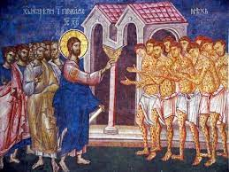
Situación de la narración en el Evangelio
Aparece en la segunda parte del Evangelio.
La curación de los 10 leprosos es una acción de Jesús, pero se halla enmarcada en el ámbito de la enseñanza de Jesús.
Les trasmite que la misericordia, para ser realmente vivida, debe hacerse curación y solidaridad para con los que sufren.
La curación se centra en el diálogo entre Jesús y los enfermos y más concretamente con el curado.

Slide 3
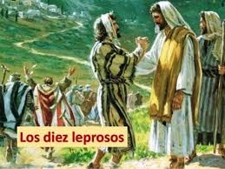
10 leprosos Lc 17, 11-19
11 Yendo Jesús a Jerusalén, pasaba entre Samaria y Galilea.
12 Y al entrar en una aldea, le salieron al encuentro diez hombres leprosos, los cuales se pararon de lejos
13 y alzaron la voz, diciendo: !!Jesús, Maestro, ten misericordia de nosotros!
14 Cuando él los vio, les dijo: Id, mostraos a los sacerdotes. Y aconteció que mientras iban, fueron limpiados.
15 Entonces uno de ellos, viendo que había sido sanado, volvió, glorificando a Dios a gran voz,
16 y se postró rostro en tierra a sus pies, dándole gracias; y éste era samaritano.
17 Respondiendo Jesús, dijo: ¿No son diez los que fueron limpiados? Y los nueve, ¿dónde están?
18 ¿No hubo quien volviese y diese gloria a Dios sino este extranjero?
19 Y le dijo: Levántate, vete; tu fe te ha salvado.

Slide 4
Elementos del texto

Slide 5
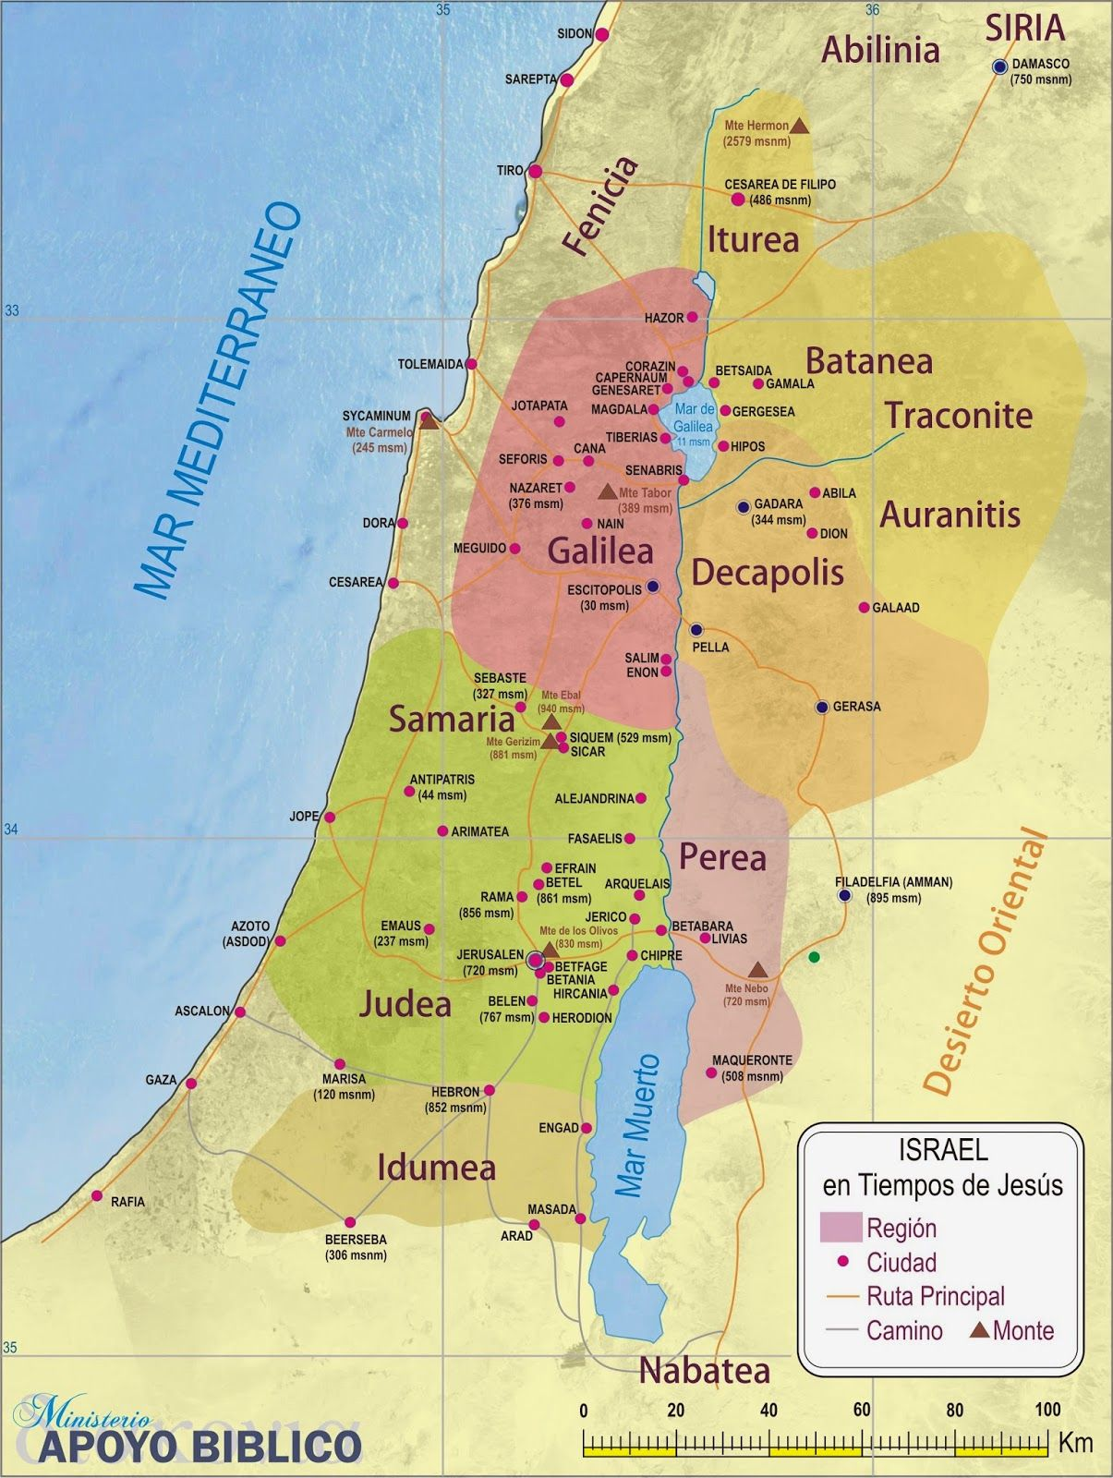
El camino entre Samaría y Galilea
En la época de Jesús Israel se componía de tres provincia. Al Norte Galilea, en el centro Samaría y al sur Judea, con la capital Jerusalén.
El camino más corto, desde Galilea, atravesaba Samaría, que no era una región segura por la rivalidad entre judíos y samaritanos.
En la capital de Samaría existía un pequeño grupo fiel al judaísmo, los samaritanos, pero con tradiciones y concepciones religiosas distintas.
Samaría era una zona rica y con proyección comercial, carecía de desiertos y aprovechaba las aguas del Jordán.
Por estas dificultades el camino de Jesús fue bordeando la frontera entre Galilea y Samaría, recorrió el valle del Jordán y cruzando Jericó llegar a Jerusalén.
Un camino más largo y accidentado.

Slide 6
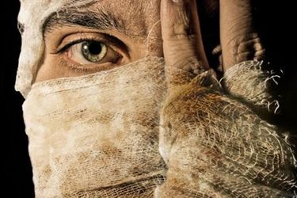
Diez leprosos
En el siglo la lepra era algo más que una enfermedad física, representaba una maldición de Dios.
Se consideraba lepra a prácticamente todas las enfermedades de la piel.
Cuando alguien se contagiaba era expulsado inmediatamente de la ciudad., quedaba excluido del culto, de las relaciones familiares y sociales.
El sacerdote era el encargado de determinar cuando un leproso estaba curado. La gente pensaba que la lepra desparecía cuando viniera el Mesías.

Slide 7
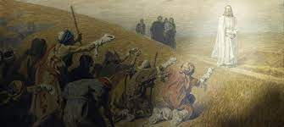
Relación de los leprosos con Jesús
Los leprosos se sitúan lejos de Jesús y le suplican a gritos su ayuda: “Jesús, Maestro, ten compasión de nosotros”.
La palabra Maestro hace referencia al que sabe muchas cosas y se halla por encima de los demás y puede conducirlos, un “líder”.
La palabra compasión, significa sufrir con el otro, designa el hecho de conmoverse o de enternecerse ante el sufrimiento ajeno, se mueve en el ámbito de los sentimientos.

Slide 8
Reacción de Jesús para con los leprosos
Jesús los envía a los sacerdotes, para que al testificar la curación los readmita al culto del templo y pueda reincorporarse plenamente a la vida cotidiana del resto de los judíos.
Ellos obedecen y dirigiéndose a los sacerdotes la lepra desaparece de sus carnes.
El texto no describe con precisión las características del milagro, el texto lo que pretende es enseñar quién es este Jesús, capaz de realizar acciones que curan.

Slide 9
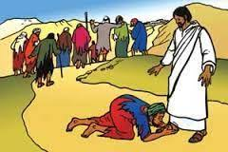
Reacción de los leprosos
Los diez por el camino se dan cuenta de que han sido “purificados” de su dolencia y continúan su camino para presentarse a los sacerdotes, solamente uno vuelve para dar las gracias a Jesús.
Los nueve leprosos purificados ven en Jesús a un líder y a un maestro, con dotes de mando y conocimientos médicos, pero no descubren en él al Señor, el único capaz de cambiar radicalmente su existencia.
El texto define al que vuelve como curado, que denota una acción más profunda que la purificación, que solo afecta a lo periférico. La curación es algo más profundo. Para él sí es el Señor que cura y que transforma radicalmente la vida.

Slide 10
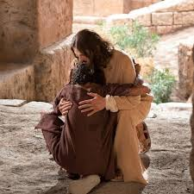
Reacción del leprosos curado
Se volvió alabando a Dios a voces. Contempla en la acción de Jesús la obra de Dios sobre su propia vida. Dios es el que cura, con Jesús ha llegado el Mesías esperado.
Se echó por tierra a los pies de Jesús. Echarse a tierra es la actitud de los creyentes del Antiguo Testamento ante la divinidad, como él ha descubierto la manifestación de Dios se postra en sentido de adoración.
Dándole gracias. Dar las gracias a alguien es reconocerle todo el bien que nos ha hecho.

Slide 11
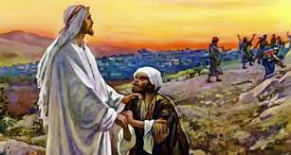
Características del leproso curado
El evangelista nos dice que era samaritano, por ello era el que menos posibilidades tenía de captar la esencia personal de Jesús.
Pero él el único que lo descubre como el salvador que ha transformado su existencia.
Los demás que eran galileos, el texto nos dice que solamente había un extranjero solamente ven en Jesús un hábil curandero

Slide 12
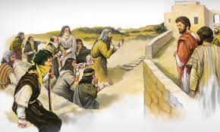
Respuesta de Jesús
Jesús se admira de que haya sido un extranjero samaritano el que ha regresado. El que menos posibilidades tenía de reconocerlo como su Señor, es el único que lo ha descubierto.
Jesús le dice Levántate, vete, tu fe te ha salvado. La fe es la confianza que se pone en Dios, implica plantearse la vida desde la certeza que estamos en las manos buenas de Dios. La salvación no es una simple curación material, es la liberación de algún peligro que amenaza la radicalidad de nuestra vida.
La salvación de Jesús nos libera del pecado, que es lo que nos impide descubrir y creer en la certeza del Reino de Dios.

Slide 13
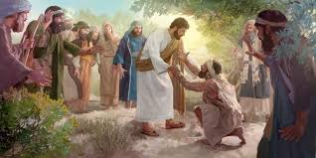
Síntesis final
El milagro de los 10 leprosos nos ha presentado la misericordia convertida en curación.
El verdadero milagro es la presencia de Dios liberador y no la desaparición de la lepra.
El núcleo de la vida cristiana es el encuentro personal con Jesús
El cristiano es el seguidor de alguien vivo entre nosotros. Si nos falta el encuentro personal con Jesús nos faltará lo más esencial: la amistad íntima con el Dios que nos ama.
La fe es la capacidad de contemplar nuestra vida y el devenir del mundo con los ojos de Dios.

